Slide 1
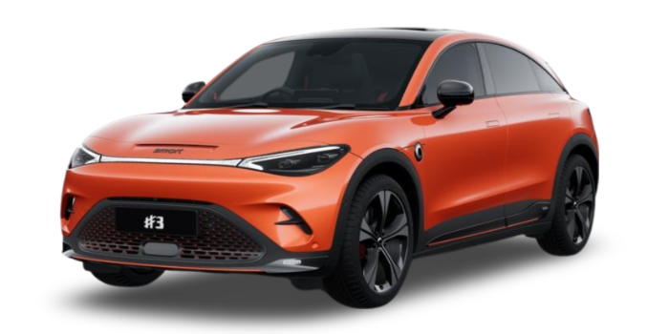
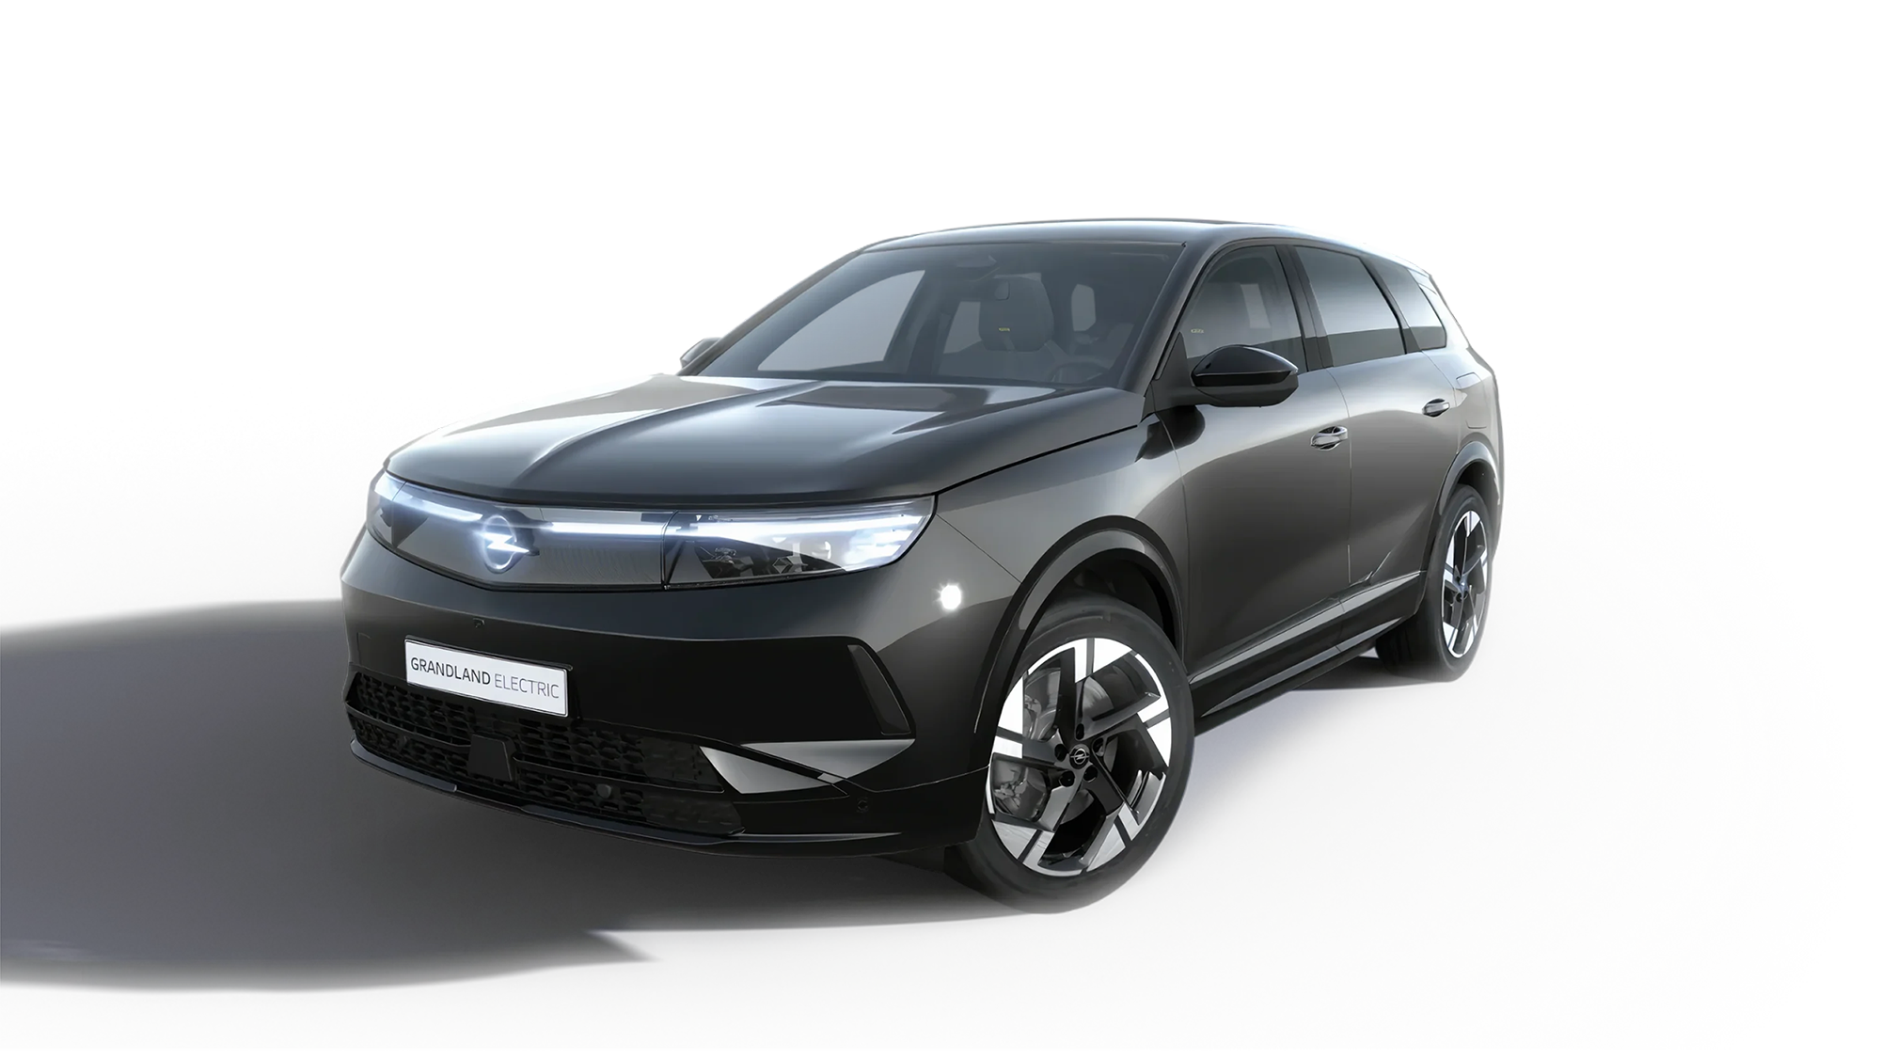
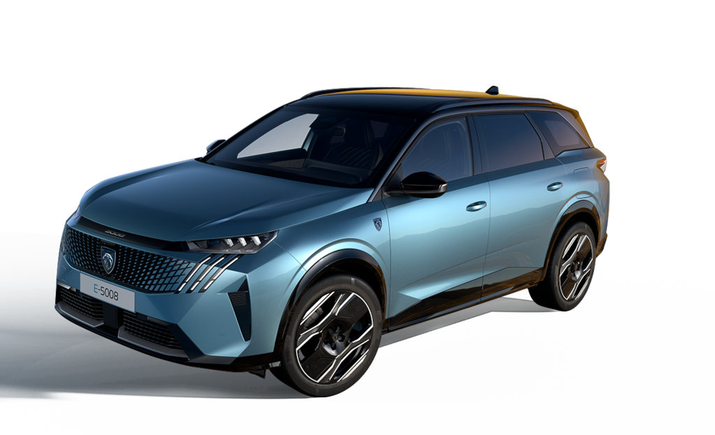
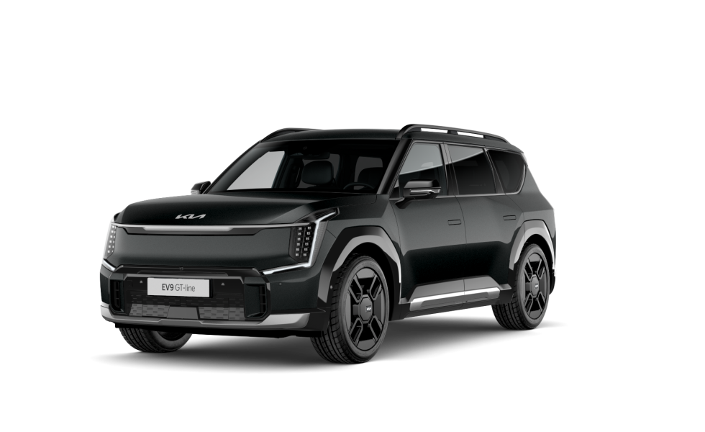

4x4 kampanje fra Bertel O. Steen – 2 % ekstra rabatt på toppen!
Ut 2025 får du som medlem 2 % ekstra rabatt på 4x4-modellene;
Opel Grandland 4x4 - se kampanjen her
Smart #1 og #3 – se kampanjen her
Peugeot E-3008 og E-5008 4x4 – se kampanjen her
Kia EV9 AWD – se kampanjen her
Tilbudet kommer i tillegg til eksisterende kampanjetilbud på modellene.
Gjelder alle kontrakter inngått før 31. desember 2025.
Tilbudet er tilgjengelig fra alle merkeforhandlere som fører modellene.

